Slide 1


移动WEB 应用开发教程
授课人：周化钢
QQ: 101010
Version: 1.00, 2018.1

Slide 2
第23章 移动混合（Hydrid）应用开发
目录
23.1 Web、Native 和Hybrid App的比较
23.2 PhoneGap（Apache Cordova）
23.3 PhoneGap开发环境
23.4 PhoneGap的基本架构
23.5 PhoneGap的API
23.6 Phonegap APP开发调试
23.7 ionic（Html+Angular.js+Cordova）介绍
23.8 React Native(JS+CSS)介绍

Slide 3
23.1 Web、Native 和Hybrid App的比较
Web App无需安装，但需要打开系统上的浏览器来运行，因为打开的感觉是网页，应用体验不太好，操作没有原生应用灵活，局限性大。
Native App是直接安装在系统上的应用，较好的应用体验，但是开发难度大，并且需要针对不同系统开发对应的版本，开发和维护成本太高。
Hybrid App综合了上述两种App的优点，模仿面向Native App的开发模式，用户UI界面通过Web规范编写实现，使用JavaScript调用第三方封装好的系统API，并充分利用Web开发跨平台优势，不再需要任何原生语言参与开发，最后，再打包编译成不同操作系统平台的原生应用。

Slide 4
23.1 Web、Native 和Hybrid App的比较
Hybrid App实质上是Web APP全屏运行于一个封装了浏览器（WebView）基本内核的apk/ipa原生程序。Hybrid App的优点是跨平台，保证App的功能、性能和体验。Hybrid App开发有两种模式：
  基于HTML＋CSS进行界面布局，通过加强的Web前端框架渲染优化页面，同时采用标准JavaScript进行原生扩展来实现跨平台App开发。
  另一种是放弃HTML＋CSS的UI界面布局方式，依靠第三方的中间语言（如JS）来实现Android和iOS的系统级接口编程调用，从而实现跨平台。这种方式的应用需要开发不同操作系统的UI组件，最大的优势是提高了性能，但这样也失去了HTML＋CSS布局的标准性和灵活便捷。

Slide 5
23.2 PhoneGap（Apache Cordova）
PhoneGap于2010年被Adobe收购，变成商业版，而开源的部分放到Apache基金会，名称改为Cordova。
PhoneGap是基于Cordova内核建立的开发工具。
基于Apache Cordova 项目和PhoneGap项目是可以互通的。
PhoneGap是由Javascript编写的, 在node.js环境下运行，是基于V8Javascript引擎，运行于服务器端
Node.js 是开源跨平台的服务器端、网络应用的实时运行应用平台，基于Node.js的应用是由Javascript编写 ，运行于OS X, Microsoft Windows, Linux and FreeBSD操作系统。

Slide 6
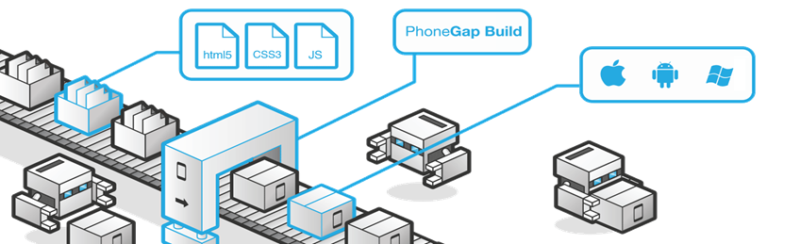
phoneGap介绍
phoneGap有两个用途
  提供比HTML5 API更强的API，例如，加速度计，罗盘，照相机，本地文件系统，通讯录，本地事件
  将CSS3，HTML5, Javascript开发的应用转换成原生应用
这里介绍的是第二个用途，转换原生应用。

Slide 7
23.3 PhoneGap开发环境
台式机开发工具：
  Desktop App，一个图形界面的桌面端开发工具，可以用来创建一个新App项目，或添加一个已有的App项目，同时，它也等同于一个web服务器。
  PhoneGap CLI，一个命令行的开发工具，可以创建，添加一个项目，并启动web服务器。
移动端开发工具
  PhoneGap Developer App，可以在Apple Store，Google Store和Window Phone Store下载，通过http://172.24.16.126:3000连接到桌面端的App项目。

Slide 8
23.3 PhoneGap开发环境
PhoneGap提供两种方式打包编译工具
  PhoneGap CLI：命令行的打包编译工具。操作较复杂，免费。
  PhoneGap Building： 在线云打包编译，快捷操作简单，但是只提供一个免费项目，更多的项目需要付费。
对于不同的移动操作系统，还要安装相应的操作系统开发包SDK来完成本地编译工作。例如，Android的SDK开发包，来编译Android App，iOS App还要在苹果台式机操作系统下安装iOS SDK开发包。

Slide 9
23.3 PhoneGap开发环境
PhoneGap是在Node.js环境下安装运行的。需要下载安装node.js开发环境。
通过node.js的包管理工具npm安装phonegap和cordova
Cordova和phonegap的区别在于开发工具，Phonegap开发依赖于Cordova的 API，Cordova只提供核心接口API及命令行的编译，Phonegap除了提供自己的命令，其命令的语法基本与Cordova命令相同，也可以直接调用Cordova的命令。
npm install –g phonegap
npm install –g cordova

Slide 10
23.3 PhoneGap开发环境
Cordova和phonegap常用命令：
命令描述 | 命令例子 | 说明
创建项目 | cordova create test com.cordova.test test | 创建项目工程 <文件夹名> <包名> <app名>
添加平台支持 | cordova platforms add android --save --fetch | 在项目文件夹下执行命令，添加Android平台支持，--save表示保存安装的android版本到config.xml，--fetch表示用npm安装并保存到node_modules目录，这两个选项可以忽略
删除平台 | cordova platform rm android | 删除Android平台支持
显示平台 | cordova platforms ls | 显示已添加的平台
检查平台要求 | cordova requirements android | 检查android的平台是否符合打包，编译要求
编译应用 | cordova prepare android cordova compile android | 这里分成两部，打包，编译
打包编译 | cordova build android | 将打包，编译合一
在模拟器运行 | cordova emulate android | 必须先安装Android SDK，并通过AVD Manager创建一个具体android版本的模拟器
在手机上运行 | cordova run android | 开发台式机上必须通过USB连接一个Android设备
添加插件 | cordova plugin add cordova-plugin-camera –save --fetch cordova plugin add https://github.com/apache/cordova-plugin-camera.git | 添加照相设备API 插件，可以从本地，或远程添加插件，--save表示保存指定的插件到config.xml，--fetch表示用npm抓取插件并保存到node_modules目录，这两个选项可以忽略

Slide 11
23.3 PhoneGap开发环境
Phonegap云应用打包编译命令：
命令描述 | 命令例子 | 说明
登录云端 | phonegap remote login | 登录到Adobe phonegap云端平台
退出云端 | phonegap remote logout | 退出云端平台
云端打包编译 | phonegap remote build android | 在云端打包编译android应用
云端运行 | phonegap remote run android | 在云端打包编译android应用，并安装运行

Slide 12
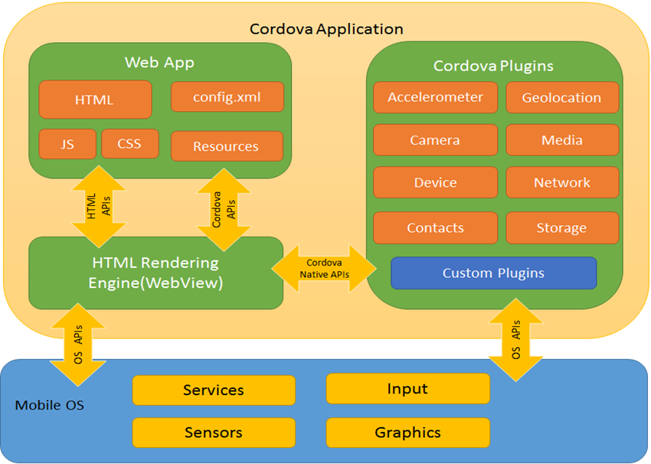
23.4 PhoneGap的基本架构
PhoneGap/Cordova的开发架构主要有三部分组成，基于 HTML+CSS+JavaScript的Web 应用代码， 嵌入的HTML渲染引擎（WebView），及Cordova plugins插件，用来提供与Android操作系统服务及硬件接口。

Slide 13
23.4 PhoneGap的基本架构
Phonegap/Cordova是Android平台应用是基于事件驱动的开发模式，一个Hybrid APP应用的生命周期基本和原生APP生命周期基本类似，Cordova应用的有三种状态，创建，暂停，恢复。
当一个Phonegap应用启动时，会触发deviceready事件，当按下移动设备Home键或返回键，phonegap应用被切换到后台，触发pause事件，重新打开一个后台运行的phonegap应用会激活resume事件。
Cordova事件 | 相当于Android事件 | 说明
deviceready | onCreate() | 应用启动
pause | onPause() | 应用进入后台运行
resume | onResume() | 应用恢复前台运行

Slide 14
23.5 PhoneGap的API
Cordova提供下面支持系统平台的插件：Android， iOS， Windows， Blackberry，Ubuntu，Firefox OS，macOS， WP8， Browser。
  Battery Status，电池状态检查，由window对象的三个事件触发batterystatus，batterycritical，batterylow：
  Camera，摄像头API，定义的对象接口是navigator.camera，可以从摄像头或系统的相册库获取图像。如下是获取照片的函数调用，获取照片成功回调函数cameraSuccess来处理照片，和调用错误回调cameraError函数来处理错误。
window.addEventListener("batterylow", onBatteryLow, false);
function onBatteryLow(status) { alert("电池电量低 " + status.level + "%");}

Slide 15
23.5 PhoneGap的API
navigator.camera.getPicture(cameraSuccess, cameraError, cameraOptions);
  Console，后台终端输出信息API，定义的接口全局对象是console，必须在document对象的deviceready事件发生后才起作用。
  Contacts，系统联系人，定义的接口对象是navigator.contacts，提供这个对象可以查询系统联系人的数据库。如下代码是创建一个联系人对象。
document.addEventListener("deviceready", onDeviceReady, false);
function onDeviceReady() {
console.log("App启动");}
var myContact = navigator.contacts.create({"displayName":"user1"});

Slide 16
23.5 PhoneGap的API
  Device，获取设备信息，定义的全局对象接口是device，比现在document的deviceready事件发生后device对象才有效。如下代码是获取设备的型号或产品名称。
  Device Motion，加速度计接口，通过navigator.accelerometer对象获取新，x，y，z轴的数据。
document.addEventListener("deviceready", onDeviceReady, false);
function onDeviceReady() {
console.log(device.model);}
navigator.accelerometer.getCurrentAcceleration(onSuccess, onError);
function onSuccess(acceleration) {
console.log('axe X: ' + acceleration.x + '\n' +
'axe Y: ' + acceleration.y + '\n' +
'axe Z: ' + acceleration.z + '\n' +
'Timestamp: ' + acceleration.timestamp + '\n');}
function onError() {alert('Error!');}

Slide 17
23.5 PhoneGap的API
  Device Orientation，指南针罗盘接口navigator.compass，通过回调函数onSuccess获取罗盘航向对象CompassHeading实例heading。
  Dialogs，通过全局对象接口navigator.notification获取本地的推送通知，提供四种推送通知：
    navigator.notification.alert()；
    navigator.notification.confirm()；
    navigator.notification.prompt()；
    navigator.notification.beep()。
navigator.compass.getCurrentHeading(onSuccess, onError);
function onSuccess(heading) {
alert('Heading: ' + heading.magneticHeading);};
function onError(error) {
alert('CompassError: ' + error.code);};

Slide 18
23.5 PhoneGap的API
  File，访问设备文件的File API，接口对象是全局cordova.file。可以读写，创建文件，目录。
  File Transfer，通过FileTransfer和 FileUploadOptions构造函数创建实例对象来操作文件的上传下载。
  Geolocation，地理位置信息接口，通过全局对象navigator.geolocation获取经纬度。
navigator.geolocation.getCurrentPosition(onSuccess, onError);
var onSuccess = function(position) {
alert('Latitude: ' + position.coords.latitude + '\n‘+
'Longitude: ' + position.coords.longitude + '\n' +
'Altitude: ' + position.coords.altitude + '\n' +
'Accuracy: ' + position.coords.accuracy + '\n' +
'Altitude Accuracy: ' + position.coords.altitudeAccuracy + '\n' +
'Heading: '+ position.coords.heading + '\n' +
'Speed: '+ position.coords.speed+ '\n' +
'Timestamp: '+ position.timestamp + '\n'); };
function onError(error) {alert('code:' +error.code+ 'message: ' + error.message );}

Slide 19
23.5 PhoneGap的API
  Globalization，语言，时间和本地化设置，接口对象是navigator.globalization，下面代码是获取当前语言设置。
  Inappbrowser，在应用内部打开浏览器窗口，相当于替代window.open()打开浏览器窗口的方式。接口对象是cordova.InAppBrowser。
  Media，录音和播放设备的音频文件，接口没有与W3C的媒体标准执行，HTML5已经提供了非常强大的媒体接口，未来，Cordova会取消这个接口。
document.addEventListener("deviceready", onDeviceReady, false);
function onDeviceReady() {
navigator.globalization.getPreferredLanguage(
function (language) {alert('当前语言: ' + language.value + '\n');},
function () {alert('获取语言出错！ \n');});}
var ref = cordova.InAppBrowser.open('http://apache.org', '_self', 'location=yes');

Slide 20
23.5 PhoneGap的API
  Media Capture，抓取设备的图片，视频和音频，涉及到设备的摄像头和麦克风硬件访问，所以，App应用必须按隐私安全条款要求，让用户决定摄像头和麦克风的访问。接口对象是navigator.device.capture，下面代码是抓取一个图像。
navigator.device.capture.captureImage( onSuccess, onError, {limit:1});
var onSuccess = function(imageFiles) {
// do something interesting with the file};
var onError = function(error) {
navigator.notification.alert('Error code: ' + error.code, null, 'Capture Error');};

Slide 21
23.5 PhoneGap的API
  Network Information，检查网络连接信息，接口对象是navigator.connection，通过获取navigator.connection.type属性，得到网络连接状态，这些状态以常量表示，有UNKNOWN，ETHERNET，WIFI，CELL_2G，CELL_3G，CELL_4G，CELL，NONE。
  Splashscreen，显示应用的启动图像，又分为单启动图像，和多启动图像，无需写代码，仅在config.xml添加<splash>标签如下，src表示启动要加载的图像源。
  Vibration，设备发出振动，与W3C组织在2016年提出的规范一致，接口对象是navigator.vibrate，下面代码是让设备发出1秒振动。
<splash src="res/screen/ios/Default@2x~universal~anyany.png" />
navigator.vibrate(1000);

Slide 22
23.5 PhoneGap的API
  Statusbar，状态条，通过StatusBar全局对象和config.xml设置来重新定义Android和iOS的状态条，下面代码是让状态条的文字显示白色，背景为黑色。
  Whitelist，定义在WebView浏览的URL地址白名单策略，默认的URLs是file:// URLs本地文件地址，其它许可策略要在config.xml 添加<allow-navigation>标签定义。下面代码定义是允许访问域名http://example.com/下面的资源。
StatusBar.styleLightContent();
<allow-navigation href="http://example.com/*" />

Slide 23
23.6 Phonegap APP开发调试
例子23-1，Cordova create myapp创建一个项目，会生成一个项目的目录文件，在WWW目录下有一个index.html文件，我们的开发代码就从这里开始。
修改www\index.html，添加照相按钮<button>和显示照片的区块<img>。
<div class="app">
<div>
<img id="get-picture-result" />
</div>
<Button id="take-picture-button">Take Picture</button>
</div>
例子23-1: part3/ch23/myapp

Slide 24
23.6 Phonegap APP开发调试
  修改js\index.js，定义应用的一些状态数据，在应用处于后台运行时，要保存这些状态数据，在应用处于前台运行时，恢复这些数据。
  应用app对象封装有bindEvents函数对象，在App启动时候必须初始化deviceready，pause，resume事件监听。
var appState = {
takingPicture: true,
imageUri: ""
};
var APP_STORAGE_KEY = "exampleAppState";
bindEvents: function() {
document.addEventListener('deviceready', this.onDeviceReady, false);
document.addEventListener('pause', this.onPause, false);
document.addEventListener('resume', this.onResume, false);},

Slide 25
23.6 Phonegap APP开发调试
  当应用启动后（deviceready事件触发后），监听“照相按钮”的click事件，如果按钮点击事件发生，则调用getPicture()从摄像头抓取图像。
document.getElementById("take-picture-button").addEventListener("click", function() {
appState.takingPicture = true;
navigator.camera.getPicture(cameraSuccessCallback, cameraFailureCallback, {
sourceType: Camera.PictureSourceType.CAMERA,
destinationType: Camera.DestinationType.FILE_URI,
targetWidth: 250,
targetHeight: 250} );
});

Slide 26
23.6 Phonegap APP开发调试
  当应用被切换到后台事件（pause）发生时，调用回调onPause，将应用的状态数据保存。
  当应用从后台恢复到前台事件（resume）发生时，把存储的应用状态数据读回来，并检查如果照相已经完成(appState.takingPicture=false)，就将已经抓取到的图像显示出来。如果处于照相状态(appState.takingPicture=true)，并检查camera插件接口是否成功调用，如果是，就把结果传回cameraSuccessCallback()，否则，结果传回cameraFailureCallback()。
onPause: function() {
if(appState.takingPicture || appState.imageUri) {
window.localStorage.setItem(APP_STORAGE_KEY, JSON.stringify(appState)); } }；

Slide 27
23.6 Phonegap APP开发调试
onResume: function(event) {
var storedState = window.localStorage.getItem(APP_STORAGE_KEY);
if(storedState) {
appState = JSON.parse(storedState);
}
if(!appState.takingPicture && appState.imageUri) {
document.getElementById("get-picture-result").src = appState.imageUri;
}
else if(appState.takingPicture && event.pendingResult) {
if(event.pendingResult.pluginStatus === "OK") {
cameraSuccessCallback(event.pendingResult.result);
} else {
cameraFailureCallback(event.pendingResult.result);
} } }}

Slide 28
23.6 Phonegap APP开发调试
  最后，成功完成一个拍照过程，会调用回调函数cameraSuccessCallback()，把抓取的图像放到显示区显示出来。并修改应用的状态数据。
function cameraSuccessCallback(imageUri) {
appState.takingPicture = false;
appState.imageUri = imageUri;
document.getElementById("get-picture-result").src = imageUri;
}

Slide 29
23.7 ionic（Html+Angular.js+Cordova）介绍
Ionic是基于HTML，CSS 及JavaScript 开发的移动设备Web App 开发框架，采用Sass（一种类似于计算机代码风格的CSS样式，通过引入变量，函数，运算符等等来定义CSS样式，用这种方式写的CSS文件扩展名为“.scss”，通过编译器，可以转换成传统的CSS格式）+AngularJS 及Cordova的开发模式。
系统级服务和硬件访问通过的调用cordova插件解决，通过添加JavaScript代码完成移动应用的开发。
AngularJS是Google的一个Web开发框架，通过Directive指令（使用JavaScript来实现语义化标签，相当于于JSP的taglib标签库）来实现丰富的UI控件，通过icon 库（ Icon Pack），实现完美用户界面。

Slide 30
23.7 ionic（Html+Angular.js+Cordova）介绍
DOM是一种消耗性能的交互技术，Ionic通过限制或完全移除jQuery，使用移动设备的设备上GPU硬件加速来提高性能，所以要求的更新一代的移动操作系统版本。
Ionic仅支持iOS6及和Android 4.1以上的版本。
进一步了解Ionic，可以到官网http://ionicframework.com/ 及下载源码地址：https://github.com/driftyco/ionic/ 。

Slide 31
23.8 React Native(JS+CSS)介绍
React Nactive起源于 Facebook 的内部项目，仅用JavaScript通过原生UI组件来开发出效果接近原生的Android、iOS应用。
开发框架理念是“Learn once, write anywhere”，可以理解为，学习一次React JS 前端Web框架，实现任何移动终端的App开发。但是，虽然都是基于JavaScript编写的应用，这对于Web，iOS和android平台，应用代码会有差别。

Slide 32
23.8 React Native(JS+CSS)介绍
React Native代码用纯JavaScript编写，用的是JSX风格，这是一种很像 XML的JavaScript 语法扩展，再经过预编译处理，转换成支持ECMAScript 6规范的JS代码。其目的是把代码的逻辑控制和视图模板放在一个语法规范里完成（例如，传统的HTML代码和JS代码是不同的语法规范，是分离的结构，而JSX语法风格是把JavaScript代码和HTML元素标签合在一个语法里来写），由于是基于JavaScript语言开发的应用，所以，可以像Web应用一样在Chrome浏览器调试运行。

Slide 33
23.8 React Native(JS+CSS)介绍
React主要技术是Virtual DOM渲染，相当于模拟浏览器的DOM（文档对象模型）技术。Virtual DOM是把移动操作系统原生的UI组件和HTML元素结合在一起，通过JSX抽象成DOM元素来渲染，例如，除了可以渲染HTML结构元素外，还可以创建类似HTML的标签元素，元素属性等来形容原生UI组件，再通过不同的渲染引擎生成不同平台（Web、iOS和android）下的UI布局，同时支持CSS子集。JS和Native原生UI控件之间通过Bridge模块的异步async消息协议来通信。
采用原生UI控件，接近原生的人机交互体验，提供更好的移动设备触摸、手势识别功能，实现更丰富和高性能的动画效果，整体性能更出色。

